Slide 1
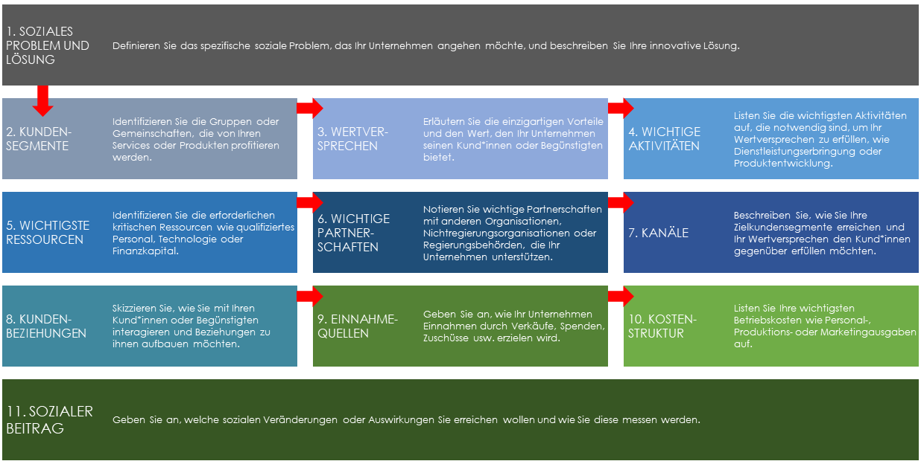
CANVAS-VORLAGE FÜR SOZIALUNTERNEHMEN (BEISPIEL) für PowerPoint
Diese Anleitung hilft Ihnen bei der Erstellung eines umfassenden Geschäftsmodells für Ihr Sozialunternehmen, das Ihre sozialen Ziele mit nachhaltigen Geschäftspraktiken in Einklang bringt.

Slide 2
VORLAGE FÜR EIN BUSINESS MODEL CANVAS FÜR SOZIALUNTERNEHMEN (BEISPIEL)
1. SOZIALES PROBLEM UND LÖSUNG | Problem: Städtische Gebiete stehen vor großen Herausforderungen bei der Reduzierung von Kohlenstoffemissionen, da der städtische Verkehr in hohem Maße von nicht erneuerbaren Energien abhängig ist. Lösung: Positive Charge zielt darauf ab, dieses Problem anzugehen, indem es weithin verbreitete und effiziente Ladelösungen für Elektrofahrzeuge (EV) anbietet und den Übergang zur Elektromobilität fördert.
2. KUNDEN-SEGMENTE | Zu den Hauptkund*innen gehören Besitzer*innen von Elektrofahrzeugen in städtischen und Vorstadtgebieten. Zu den Sekundärkunden gehören lokale Regierungsbehörden, die die Umweltverschmutzung in Städten verringern möchten. |  | 3. WERTVER-SPRECHEN | Wir bieten bequeme Schnellladestationen, die strategisch in der ganzen Stadt platziert sind, um die „Reichweiten-Angst“ von Besitzer*innen von Elektrofahrzeugen zu minimieren. Wir bieten abonnementbasierte Services mit Premium-Optionen für schnelleres Laden. |  | 4. WICHTIGE AKTIVITÄTEN | Ein Netzwerk aus hocheffizienten Ladestationen für Elektrofahrzeuge installieren und warten Zwecks Installation von Ladestationen Partnerschaften mit Einzelhändlern aufbauen Öffentlichkeitsarbeit durchführen, um die Akzeptanz von Elektrofahrzeugen zu fördern
5. WICHTIGSTE RESSOURCEN | Wir brauchen ein Team aus qualifizierten Technikern, die sich auf Hochspannungsanlagen und Lösungen für erneuerbare Energien spezialisiert haben. Wir müssen mit Energieversorgern zusammenarbeiten, um eine zuverlässige Versorgung mit grüner Energie zu gewährleisten. |  | 6. WICHTIGE PARTNER-SCHAFTEN | Wir arbeiten mit lokalen Unternehmen und Einkaufszentren zusammen, um dort Ladestationen zu installieren. Wir arbeiten mit Kommunalverwaltungen zusammen, um Ladestationen in öffentliche Verkehrsbereiche zu integrieren und Genehmigungen für Installationen einzuholen. |  | 7. KANÄLE | Im Rahmen lokaler Veranstaltungen und Partnerschaften mit umweltfreundlichen Organisationen Menschen direkt ansprechen Social-Media-Kampagnen durchführen, die sich auf Umweltvorteile und Komfort konzentrieren
8. KUNDEN-BEZIEHUNGEN | Wir werden die Kundenbindung durch eine App aufrechterhalten, die es den Nutzern ermöglicht, die nächstgelegene Ladestation zu finden, einen Ladeplatz zu reservieren und ihr Abonnement zu verwalten. Wir bieten einen 24/7-Kundensupport. |  | 9. EINNAHME-QUELLEN | Wir generieren Einnahmen durch monatliche Abonnements, die Benutzer*innen unbegrenzten Ladezugriff gewähren. Wir generieren auch Einnahmen aus Pay-per-Charge-Diensten für Gelegenheitsnutzer*innen. |  | 10. KOSTEN-STRUKTUR | Zu den größten Kostenfaktoren gehören die Installation von Ladestationen, die Wartung, die Softwareentwicklung und das Marketing. Die Betriebskosten werden teilweise durch staatliche Zuschüsse und Anreize zur Förderung grüner Energielösungen kompensiert.
11. SOZIALER BEITRAG | Wir wollen die Kohlendioxidemissionen in den Städten reduzieren, indem wir den Zugang zum Laden von Elektrofahrzeugen erleichtern und so den Übergang zur Elektromobilität beschleunigen. Wir messen unseren Beitrag an der Anzahl der von uns installierten Ladestationen, der zunehmenden Nutzung von Elektrofahrzeugen in den Gebieten, in denen wir Ladestationen anbieten, und der Reduzierung von Treibhausgasen.

Slide 3
HAFTUNGSAUSSCHLUSS Alle von Smartsheet auf der Website aufgeführten Artikel, Vorlagen oder Informationen dienen lediglich als Referenz. Wir versuchen, die Informationen stets zu aktualisieren und zu korrigieren. Wir geben jedoch, weder ausdrücklich noch stillschweigend, keine Zusicherungen oder Garantien jeglicher Art über die Vollständigkeit, Genauigkeit, Zuverlässigkeit, Eignung oder Verfügbarkeit in Bezug auf die Website oder die auf der Website enthaltenen Informationen, Artikel, Vorlagen oder zugehörigen Grafiken. Jegliches Vertrauen, das Sie in solche Informationen setzen, ist aus eigener Verantwortung.

